Slide 2
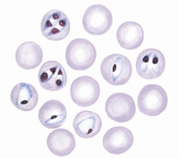
BABESIE

Slide 3
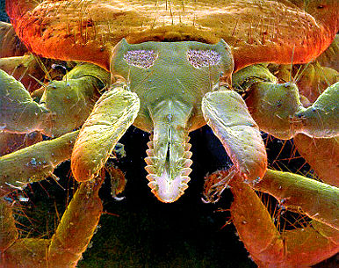
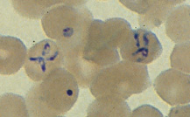
Babesie
Le babesiosi sono zoonosi che colpiscono diversi animali: B.canis (cani), B.equi (cavalli), B.bovis (bovini), B.microti (roditori).
Alcune Babesia spp. non sono altamente specifiche e possono essere trasmesse all’uomo:
B. microti (poco) e B.bovis/divergens (più frequente).
L’infezione è trasmessa da zecche della famiglia Ixodidae : Dermacentor, Ixodes, Rhipicephalus.
Principali vettori di B.microti sono I.dammini (USA), e I.ricinus (Europa)

Slide 4
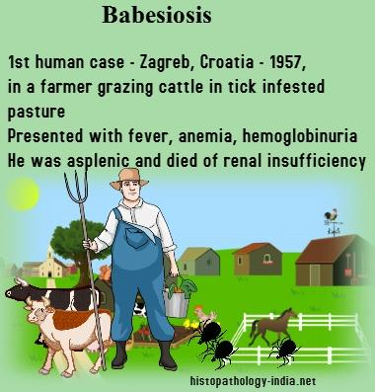
Babesiosi umana
Prima segnalazione nel 1908: Wilson e Chowing videro inclusioni piriformi nel GR di un paziente affetto da Rocky Mountain Spotted Fever
Primo caso certo: nel 1957 in un paziente splenectomizzato, 32 anni, allevatore di bovini, nella ex-Yugoslavia
Primo caso USA, nel 1968 in paziente splenectomizzato

Slide 5
BABESIE DELL’UOMO
B. microti (USA) B. divergens/B. venatorum
Reservoir: roditori Reservoir: bovini
Vettore: I. scapularis I. dammini Vettore: I. ricinus
Più di 300 casi
Pazienti non splenectomizzati: febbre modesta, malessere, mialgia, andamento cronico, autolimitante, non grave
Pazienti splenectomizzati o immunodepressi / anziani: insorgenza acuta, grave, talvolta mortale, come per la Babesiosi europea
Coinfezioni con B. burgdorferi; Ehrlichia

Slide 7
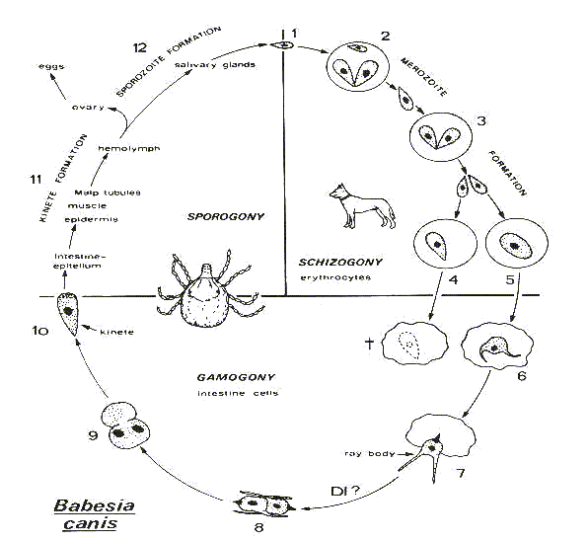
Ciclo biologico

Slide 8
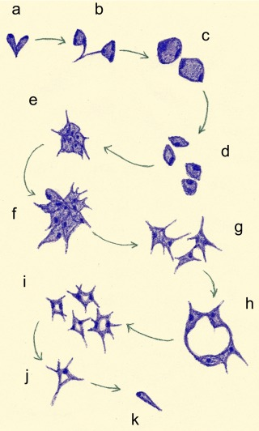

Slide 9


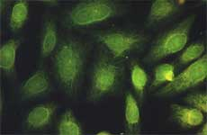
DIAGNOSI
Striscio e goccia spessa
Diagnosi molecolare (PCR)
IFI
ELISA

Slide 12
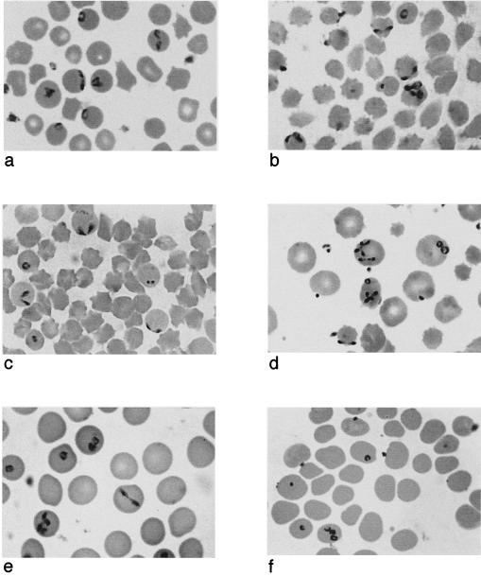
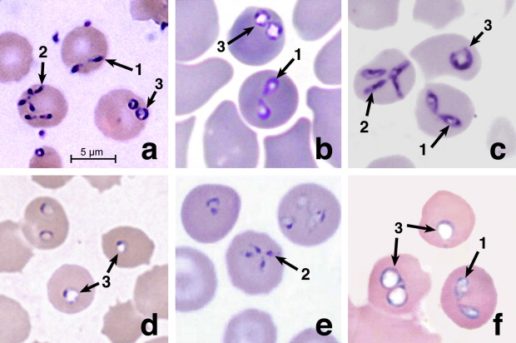

Slide 13
